Slide 1
Ветвления в JS.

Slide 2
Условный оператор
Полное ветвление
if (условие)
{ оператор1; }
else
{ оператор2; }
Неполное ветвление
if (условие)
{ оператор1; }

Slide 3
Основные логические операции
Оператор | Пример записи | Результат
Больше | a > b | true
Меньше | a < b | false
Равно | a == b | false
Больше или равно | a >= b | true
Меньше или равно | a <= b | false
Не равно | a != b | True
Эквивалентно | a === b | False
Не эквивалентно | a !== b | False

Slide 4
Ещё немного логических операций
Оператор | Пример записи | Результат
И | a && b | true
Или | a || b | false
Не | !a | False

Slide 5
Оператор выбора
switch (a) {
case 1: { alert('num'); } break;
case '1': { alert('str'); } break;
default: { alert('unkhonw'); }
}

Slide 6
Оператор выбора
switch (true) {
case a < 0: { alert('neg'); } break;
case a > 0 && a % 2 === 0: { alert('pos and even'); break; }
default: { alert('unknown'); }
}

Slide 7
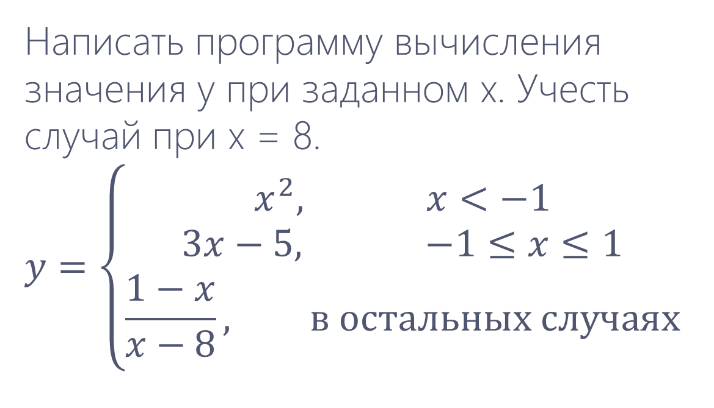
Что от вас хочу
Написать программу вычисления значения у при заданном х. Учесть случай при х = 8.
$$y=\left\{\begin{aligned}x^{2}, x<−1 \\ &3x−5, −1≤x≤1 \\ \frac{1−x}{x−8}, в остальных случаях\end{aligned}\right.$$

Slide 8
Что от вас хочу [2]
Составить программу для вывода строкового представления введённого двухзначного числа.

